Slide 1

HEPDAK Yapısı ve Akreditasyon Süreci
HEPDAK DEĞERLENDİRİCİ EĞİTİMİ 10-12 Ağustos 2020

Slide 2

İçerik
HEPDAK özellikleri
HEPDAK değerleri
Değerlendirme süreci
Değerlendirme kararları
HEPDAK Değerlendirici Eğitimi 10-12 Ağustos 2020

Slide 3
Akreditasyon (yetkinlik)
Akreditasyon, eğitim kurumlarının kabul edilebilir bir kalitede eğitim vermelerini güvence altına almak üzere yapılan kurumsal bir değerlendirmedir.
HEPDAK Değerlendirici Eğitimi 10-12 Ağustos 2020

Slide 4
HEMŞİRELİK EĞİTİMİNDE AKREDİTASYON NEDENLERİ
Hemşirelik okulları arası farkları giderme (alt yapı, eğitici, vb.)
Eğitim standardizasyonu
Eğitim kalitesini arttırma, sürekli iyileştirme
Güvenli bakım veren mezunlar yetiştirme
Öğrenci değişim programları
HEPDAK Değerlendirici Eğitimi 10-12 Ağustos 2020

Slide 5
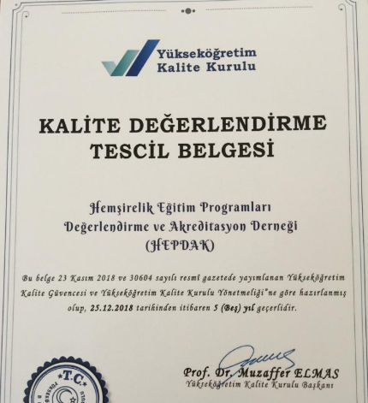
HEPDAK TARİHÇE
HEMED (Nisan 2011-Temmuz 2013)
Hemşirelik Eğitim Programları Değerlendirme ve Akreditasyon Derneği- HEPDAK (Temmuz 2013-....)
YÖK Başvuru: 22 Ekim 2013
YÖK onayı: 25.12.2014-25.12.2016
YÖKAK onayı 2 yıl: 25.12. 2016- 25.12.2018
YÖKAK onayı: 5 yıl---25.12.208-25.12.2023
HEPDAK Değerlendirici Eğitimi 10-12 Ağustos 2020

Slide 6

HEPDAK
Avrupa’nın yüksek öğretimde saygın bir Kalite Güvence Kuruluşu olan “Orta ve Doğu Avrupa Ağı- CEENQA” üyesidir.
(Mayıs 2018-……)
HEPDAK Değerlendirici Eğitimi 10-12 Ağustos 2020

Slide 7
HEPDAK Özellikleri
HEPDAK- bağımsız bir dernek, gönüllülük temelli
Etkinlikler
  Lisans programları akreditasyonu
  Hemşirelik eğitim standartlarını geliştirme ve güncelleme
  Kurumlara tanıtım eğitimi
  Değerlendirici seçim ve eğitimi
HEPDAK Değerlendirici Eğitimi 10-12 Ağustos 2020

Slide 8
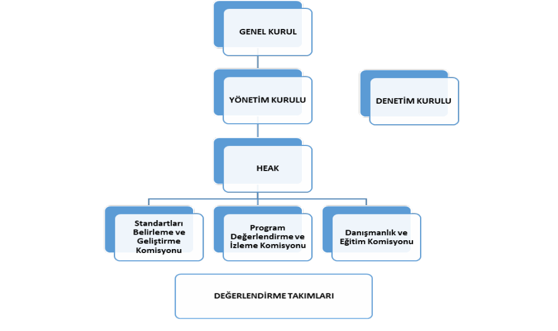
HEPDAK'IN YAPISI
HEPDAK Değerlendirici Eğitimi 10-12 Ağustos 2020

Slide 9
Kurul ve komisyon üyeleri
Hemşire eğiticiler
Hemşire yöneticiler
Hemşireler
Hemşirelik öğrencileri
THD temsilcisi
Dernek üyeliği: değerlendirici eğitimi alma ve değerlendiricilik yapma
HEPDAK Değerlendirici Eğitimi 10-12 Ağustos 2020

Slide 10
HEPDAK YÖNETİM KURULU
Başkan: Prof.Dr.Gülseren Kocaman
Başkan Yardımcısı:Prof.Dr.Ayla Bayık Temel
Sekreter: Doç.Dr.Dilek Özmen
Sayman: Doç.Dr.Şenay Ünsal Atan
Üye: Prof.Dr.Ayten Zaybak
HEPDAK Değerlendirici Eğitimi 10-12 Ağustos 2020

Slide 11
HEPDAK akreditasyonu özellikleri
HEPDAK, hemşirelik lisans programlarını değerlendirir
Değerlendirme, HEPDAK standartlarına göre yapılır
Akreditasyon başvuruları gönüllüdür
HEPDAK, program değerlendirmesini ücret karşılığı yapar
HEPDAK Değerlendirici Eğitimi 10-12 Ağustos 2020

Slide 12
Akreditasyonun temellendiği değerler
Güvenilir, tutarlı ve dürüst bir akreditasyon süreci sağlama
Kalite iyileştirmeyi ve yenilikçiliği destekleme
Yaşam boyu öğrenmeyi destekleyen bir eğitim ortamını teşvik etme
Paydaşlara, yüksek düzeyde bir hesap verebilirliği sağlama
Etkili, bağımsız karar alabilen ve sosyal sorumluluğu olan mezunlar yetiştirilmesini destekleme
HEPDAK Değerlendirici Eğitimi 10-12 Ağustos 2020

Slide 13
HEPDAK değerleri
Öğrenci katılımının sağlanması
Yeterli geribildirim
Öğrencilerin doğru değerlendirilmeleri
Öğrencilere danışmanlık
Çağdaş müfredat, öğrenci merkezli, kanıta dayalı eğitim
Eğitici eğitimi
Uygulamaların ve uygulama ortamlarının yeterliliği
Mezunların izlenmesi
HEPDAK Değerlendirici Eğitimi 10-12 Ağustos 2020

Slide 14
HEPDAK kalite politikası
Akreditasyonun ana değerleri; öğrenme, toplum, sorumluluk ve sürekli iyileşmedir.
Değerlendirme süreci saygı ve güven ilişkisine dayalıdır
Değerlendirme, önce kuruma sonra da topluma yarar sağlanmasına odaklanır.
Çalışmalar, açık ve hesap verebilmeye hazır yüksek düzey etik ilkelere göre yürütülür.
HEPDAK Değerlendirici Eğitimi 10-12 Ağustos 2020

Slide 15
Değerlendirme süreci
Değerlendirme süreci, Özdeğerlendirme Raporu’nun HEPDAK’a gönderilmesiyle başlar.
Değerlendirme, HEPDAK-HEAK’ın belirlediği değerlendirme ekiplerince yapılır.
Değerlendirme sürecinde 3-4 günlük kurum ziyareti yapılır.
HEPDAK-HEAK akreditasyon kararını verir ve ilgili kuruma ayrıntılı değerlendirme raporu yollanır.
Akreditasyon süresi 5 yıldır.
Yükseköğretim kurumlarının akreditasyon vermeme kararlarına itiraz hakları var.
HEPDAK Değerlendirici Eğitimi 10-12 Ağustos 2020

Slide 16
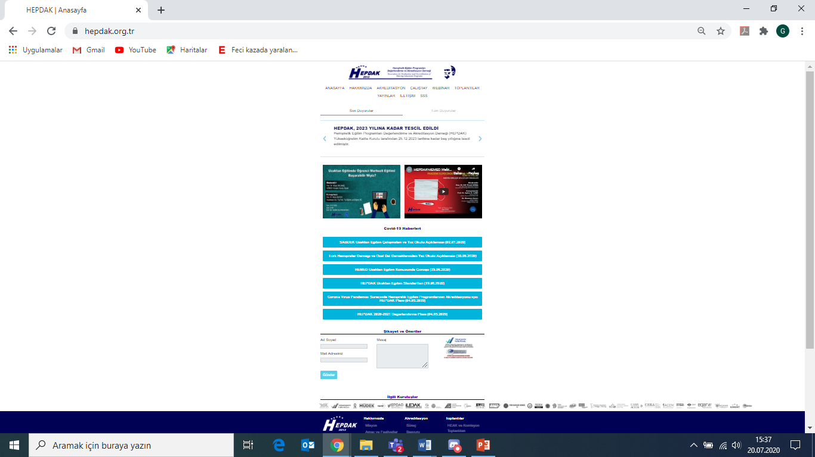
HEPDAK Değerlendirici Eğitimi 10-12 Ağustos 2020

Slide 17
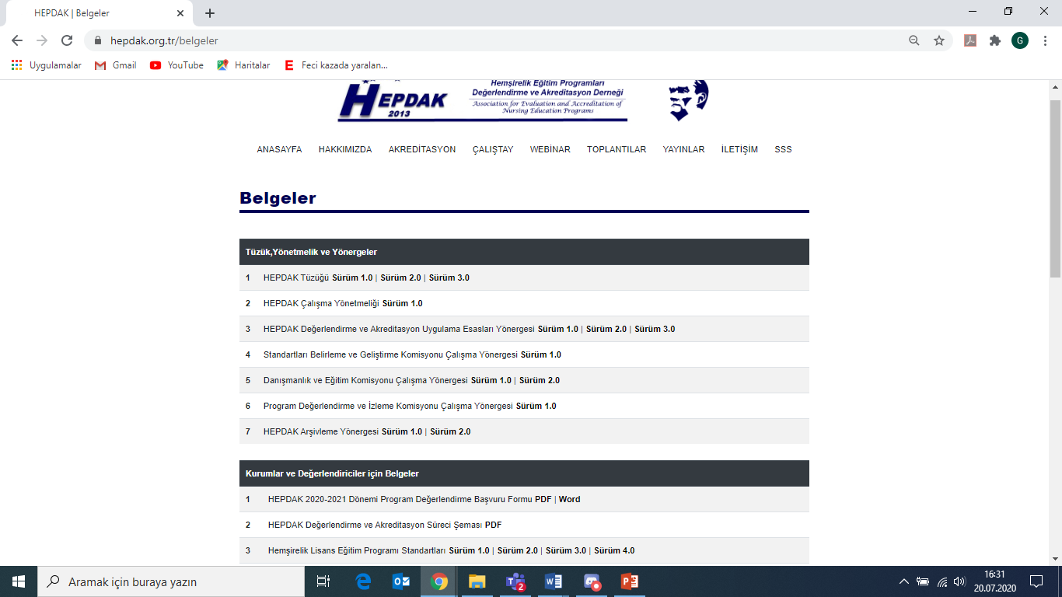
HEPDAK Değerlendirici Eğitimi 10-12 Ağustos 2020

Slide 18

Kurumların HEPDAK'a yazılı başvurusu
1-31 Ocak 2020
28 Şubat 2020
Başvurunun değerlendirilmesi, kabul edilenlere maliyetin bildirilmesi
31 Mart 2020
Kurumların, kabul mektubunu HEPDAK'a yollaması
1 Nisan –
10 Temmuz 2020
Kurumların öz değerlendirme raporlarını (ÖDR) hazırlaması ve HEPDAK'a yollaması
HEAK'ın ÖDR ön incelemesini yapması:
  Format ve içerik uygunsuzluğu varsa; yetersizlikler, kurum tarafından 15 gün içinde giderilir
  Standart yetersizlikleri varsa; kurum, bir sonraki dönem başvurabilir
10 Temmuz – 31 Ağustos 2020
1 Eylül – 15 Kasım 2020
HEAK’ın değerlendirme kararı vermesi ve takımları kurması
1 Eylül – 15 Kasım 2020
ÖDR'nın takımlar tarafından değerlendirilmesi
15 Kasım –
20 Aralık 2020
Kurum ziyareti
1 Ocak –
15 Nisan 2021
Değerlendirme raporunun HEAK'a teslimi, HEAK tarafından incelenmesi, kesin kararın alınması, kararın duyurulması
HEPDAK Değerlendirici Eğitimi 10-12 Ağustos 2020

Slide 19
Hepdak 2020-2021 Değerlendirme Planı
Kurumların ÖDR’lerini HEPDAK’a yollaması: 10 Eylül 2020
Rapor önincelemeleri: 11-14 Eylül 2020
ÖDR eksikliklerini tamamlaması: 15-20 Eylül 2020
HEAK toplantısı: 29 Eylül 2020
ÖDR’lerin takımlara yollanması: 1-7 Ekim 2020
ÖDR’lerin takımlar tarafından incelenmesi: 7 Ekim-30 Kasım 2020
Programların uzaktan ziyareti: 1-31 Aralık 2020
Kurumların 30. Gün yanıtlarının gönderilmesi: 1-30 Ocak 2021
Takımların 60. Gün raporlarını HEPDAK’a yollaması: 1- 28 Şubat 2021
Tutarlılık toplantısı: 1-15 Mart 2021
HEAK karar toplantısı: 1 Nisan 2021
HEPDAK Değerlendirici Eğitimi 10-12 Ağustos 2020

Slide 20
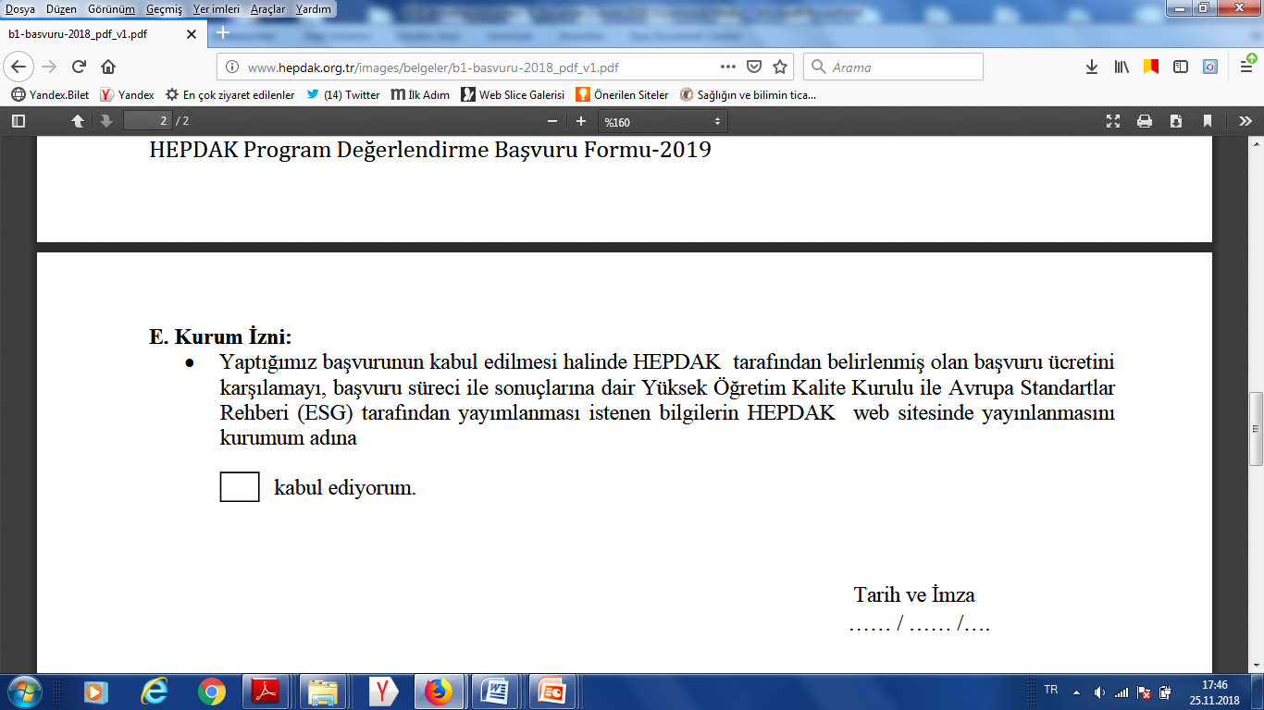
HEPDAK Değerlendirici Eğitimi 10-12 Ağustos 2020

Slide 21
Değerlendirme ekipleri
Değerlendirme ekipleri HEAK tarafından belirlenir.
Değerlendirilecek programları yürüten her program için ayrı bir ekip kurulur.
Ekip başkanı, HEPDAK/HEAK üyeleri arasından belirlenir.
Değerlendirilecek kurumla bir bağı ya da çıkar ilişkisi olan değerlendiriciler o kurum için değerlendirici olamaz
HEPDAK Değerlendirici Eğitimi 10-12 Ağustos 2020

Slide 22
Program değerlendiricileri
Alanlarında yetkin akademisyenler
Öğrenciler (2016)
Değerlendirici eğitimi almak zorundalar
Gönüllülük temeline dayalı görevlendirilirler
HEPDAK Değerlendirici Eğitimi 10-12 Ağustos 2020

Slide 23
Değerlendirme süreci
1. Ziyaret öncesi (Ağustos-Ekim)
2. Kurum ziyareti (3 gün)- (Kasım- Aralık)
3. Ziyaret sonrası (60 gün)
HEPDAK Değerlendirici Eğitimi 10-12 Ağustos 2020

Slide 24
Değerlendirme bulguları
Güçlü Yönler
Yetersizlikler:
Eksiklik: Bir standardın sağlanmadığının bildirimidir. Kurumun acil önlemler alması gereklidir.
Zayıflık: Bir standardın zorlukla/kısmen sağlandığını, ancak bir sonraki genel değerlendirmeye kadar programın niteliğinde bir bozulma olmayacağı garantisi bulunmadığını gösterir. ……kurumun düzeltici önlemler alması gereklidir.
Kaygı: Bir standardın halen sağlandığını, ancak bu durumun yakın bir gelecekte değişme potansiyelinin olduğunu ve ileride sağlanmayabileceğini gösterir. ……….kurumun olumlu bir girişim yapması gerekmektedir.
HEPDAK Değerlendirici Eğitimi 10-12 Ağustos 2020

Slide 25
Değerlendirme sonucu-akreditasyon kararı
Eksiklik var | İlk değerlendirmede -Akreditasyon vermeme
Eksiklik yok, zayıflık yok | 5 yıl süreli akreditasyon
Eksiklik yok, zayıflık var | 2 yıllık akreditasyon + ara değerlendirme ARA DEĞERLENDİRME: Devam eden zayıflık var: akreditasyon vermeme Devam eden zayıflık yok: 3 yıl süreli akreditasyon verme
HEPDAK Değerlendirici Eğitimi 10-12 Ağustos 2020

Slide 26
2016-2017 öğretim yılından itibaren, akredite programlar ÖSYM kılavuzunda belirtilmektedir.
HEPDAK Değerlendirici Eğitimi 10-12 Ağustos 2020

Slide 27
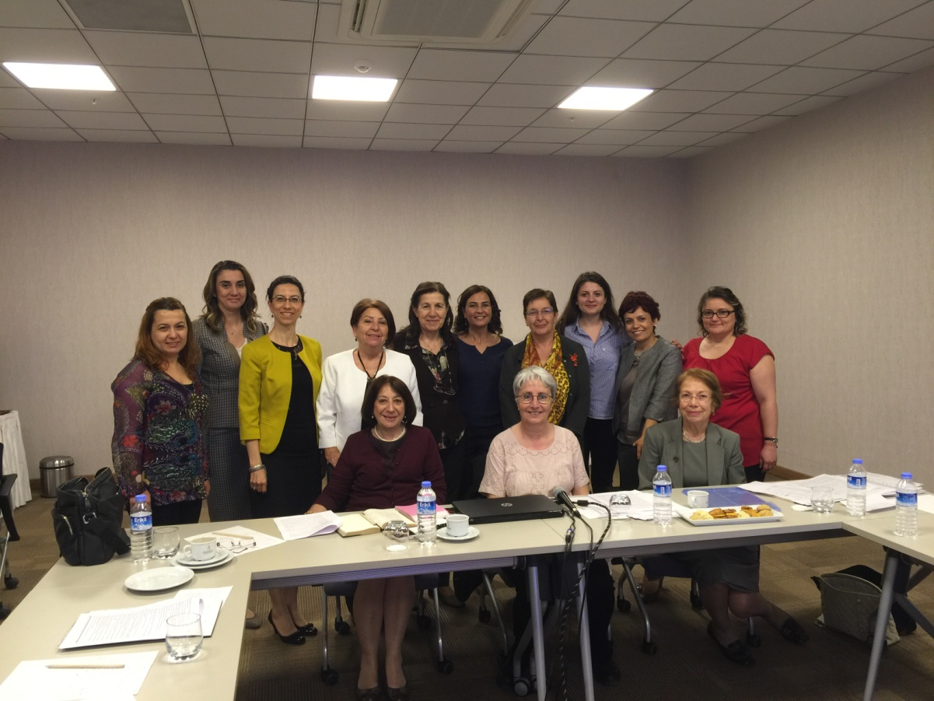
HEPDAK faaliyetleri
Akredite edilen kuruluş sayısı: 12
Tanıtım çalıştayı: 6
Eğitim sempozyumu: 2
Webinarlar: 4
Değerlendirici eğitimleri:
  Değerlendirici -3
  Öğrenci-3
29 Nisan 2016, HEAK
HEPDAK Değerlendirici Eğitimi 10-12 Ağustos 2020

Slide 28
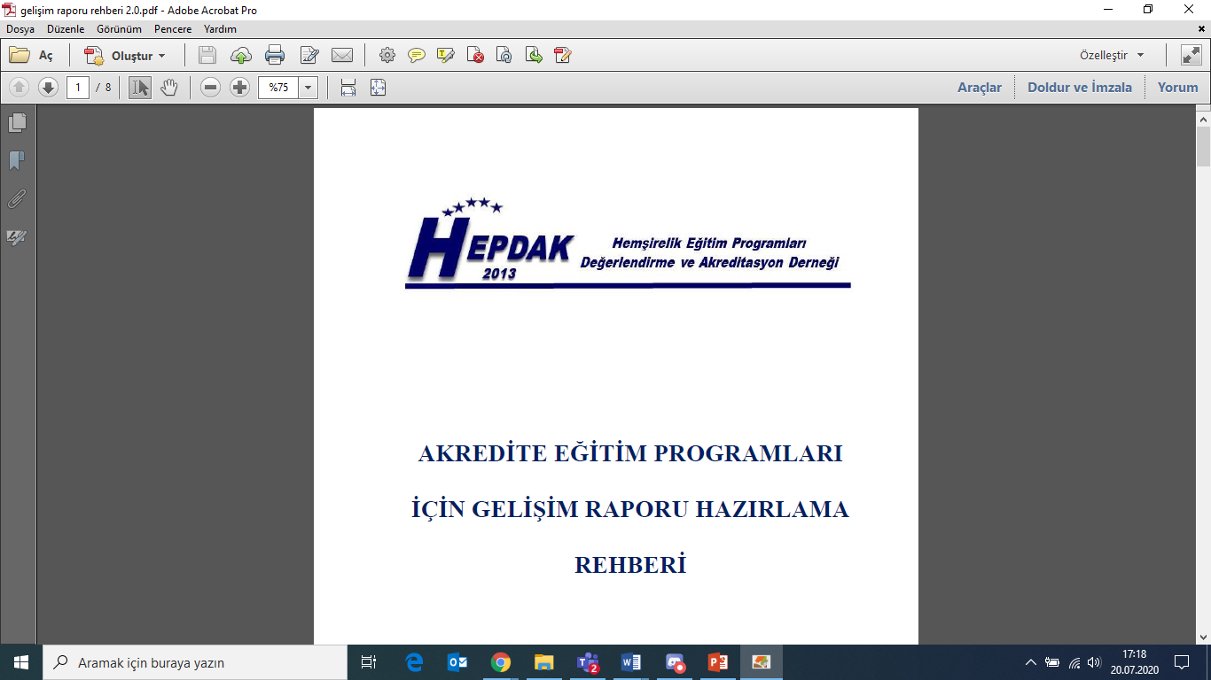
Program 5 yıl için akredite edilmiş ise iki kez; 2 yıl ardından 3 yıl akredite edilmiş ise, 3 yıllık dönem için 1 kez gelişim raporu hazırlanır.
Gelişim raporları, ilgili kurumların değerlendirme takımı tarafından incelenir ve HEAK’a kurumun standartlara uyumunun memnuniyet verici olup olmadığını rapor eder.
15.07.2020, Sürüm 2.0
HEPDAK Değerlendirici Eğitimi 10-12 Ağustos 2020

Slide 29
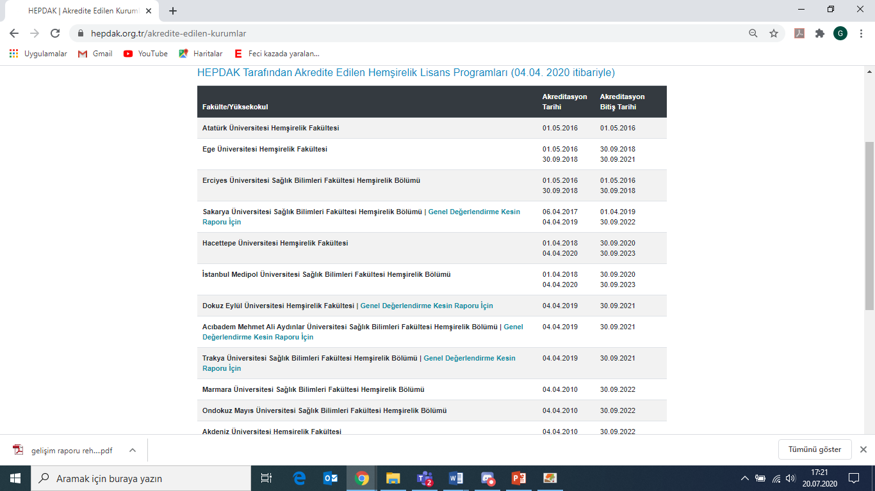
HEPDAK Değerlendirici Eğitimi 10-12 Ağustos 2020

Slide 30


http://www.hepdak.org.tr/
HEPDAK Değerlendirici Eğitimi 10-12 Ağustos 2020

